Slide 1
İSTANBUL OKAN ÜNİVERSİTESİ OPAE İNGİLİZCE YETERLİK SINAVI Okan Proficiency Academic Exams in English (OPAE)
Okan Üniversitesi Yabancı Diller Koordinatörlüğü
Okan University Department of Foreign Languages

Slide 2
OPAE SINAVI NEDİR?
OPAE İngilizce Yeterlik Sınavı, OKAN Üniversitesi’nde eğitim dili İngilizce olan programlara ilk kez kayıt yaptıran öğrencilere yönelik bir yeterlilik sınavıdır.
ÇEVRİMİÇİ yapılan sınav, İngilizce dilinde okuma, yazma, dinleme ve konuşma becerilerini B2 (CEFR) düzeyinde ölçer.
Sınavdan başarılı olanlar bölümlerine geçerken başarısız olanlar bir yıllık zorunlu hazırlık sınıfına devam ederler.
Okan Üniversitesi Yabancı Diller Koordinatörlüğü
Okan University Department of Foreign Languages

Slide 3
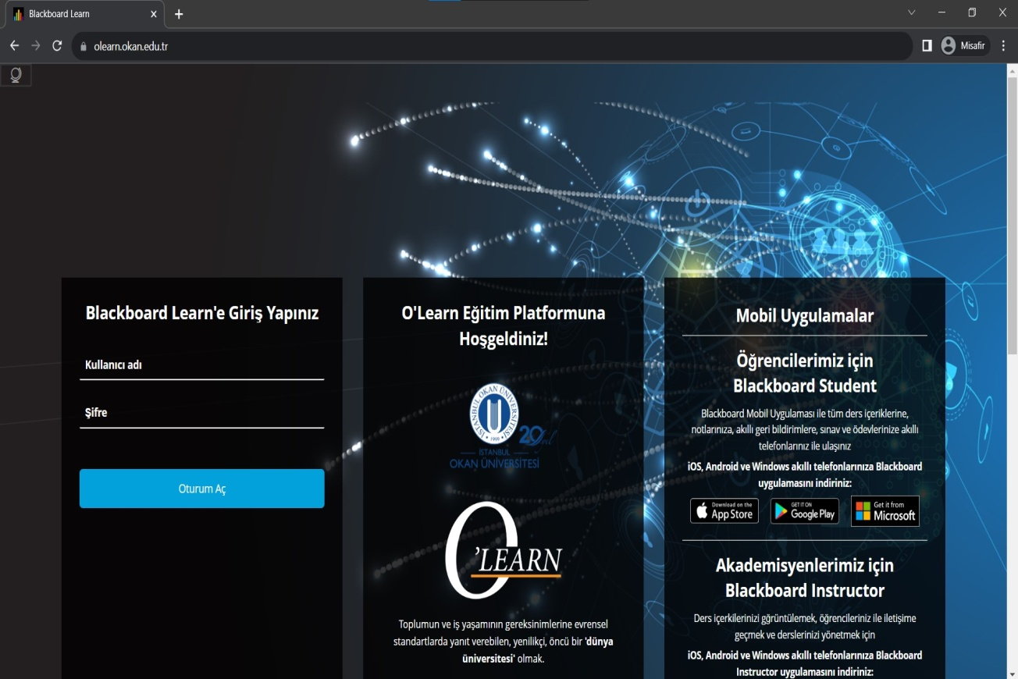
OPAE SINAVINA ÇEVRİMİÇİ NASIL GİRİLİR?
OPAE, tamamen çevrimiçi yapılan bir sınavdır.
Sınav, kamera ve mikrofon açık olarak yapılır. Kuralı ihlal edenler sınava alınmaz.
Öğrenci, https://olearn.okan.edu.tr adresinden Okan kimlik ve şifrelerini kullanarak BLACKBOARD O’LEARN sistemi üzerinden giriş yapar.
Okan Üniversitesi Yabancı Diller Koordinatörlüğü
Okan University Department of Foreign Languages

Slide 4
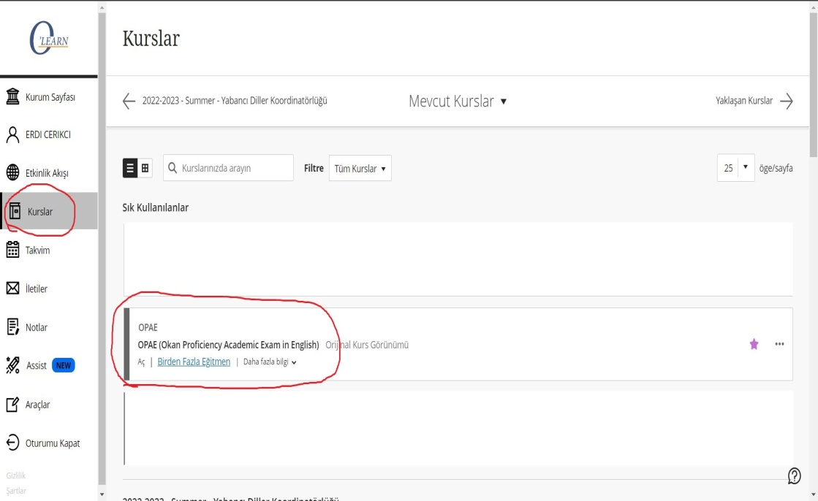
OPAE SINAVINA ÇEVRİMİÇİ NASIL GİRİLİR?
Öğrencinin karşısına, OPAE sınavının verileceği sanal sınıf sayfası gelir.
Sol menüdeki “Kurslar” sekmesine tıklayarak ilgili sayfada sınav ekranını görüntüler.
Okan Üniversitesi Yabancı Diller Koordinatörlüğü
Okan University Department of Foreign Languages

Slide 5
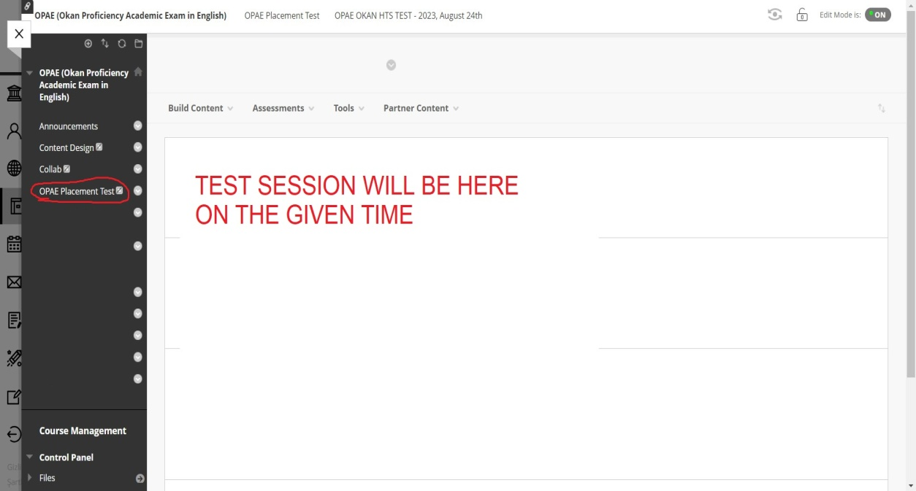
OPAE: 1) Test Oturumu
Sınav 2 oturumda yapılmaktadır:
1. Test Oturumu
okuma, dinleme, İngilizce kullanımı ve yazma bölümlerini içeriyor
2. Konuşma Oturumu
Sol menüden OPAE Proficiency Test sekmesine tıklayarak, sınavın Okuma, Dinleme, İngilizce Kullanımı ve Yazma bölümlerini duyurulan zamanda görüntüleyebileceklerdir.
Okan Üniversitesi Yabancı Diller Koordinatörlüğü
Okan University Department of Foreign Languages

Slide 6
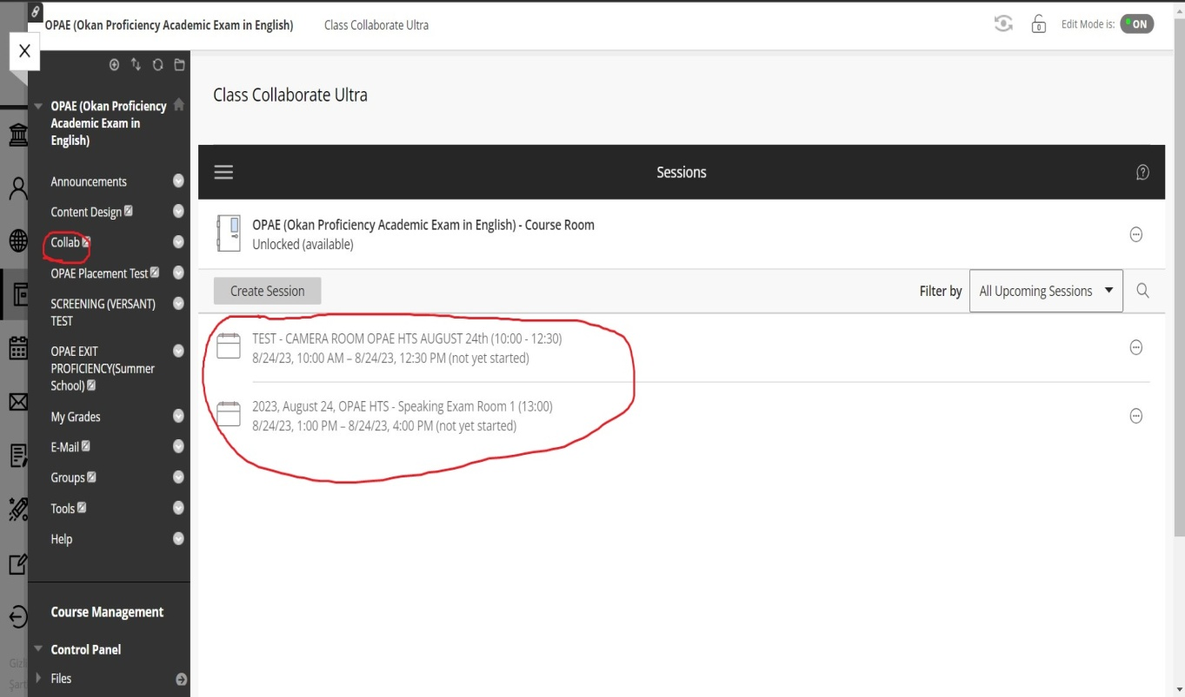
OPAE: 2) Konuşma Oturumu
Konuşma oturumu, sol menüde “Collab” isimli sekme tıklanarak girilen sanal sınıfta yapılmaktadır.
Okan Üniversitesi Yabancı Diller Koordinatörlüğü
Okan University Department of Foreign Languages

Slide 7
OPAE sınavına yakından bakalım!
Sınav, iki oturuma dağılan, beş farklı beceriyle ilgili sorulardan oluşmaktadır:
Test oturumu
Okuma
Dinleme
İngilizce Kullanımı
Yazma
Konuşma oturumu
Konuşma
Okan Üniversitesi Yabancı Diller Koordinatörlüğü
Okan University Department of Foreign Languages

Slide 8
1. OKUMA
OPAE Giriş sınavının okuma bölümü, bir ya da iki metinden oluşur. Toplamda 20 adet çoktan seçmeli soru bulunmaktadır. Okuma bölümünün süresi 1 saattir. Örnek bir okuma sorusu aşağıdaki gibidir:
Sample question: According to the text, why is the knowledge of traditional Samoan medicine in danger of being lost?
a) Because young Samoan women are no longer interested in learning the art of healing from their mothers.
b) Because the plants used in traditional Samoan medicine are becoming extinct due to human activity.
c) Because Western medicine is more effective than traditional Samoan medicine.
d) Because the use of traditional Samoan medicine is prohibited by law.
Okan Üniversitesi Yabancı Diller Koordinatörlüğü
Okan University Department of Foreign Languages

Slide 9
2. DİNLEME
OPAE sınavının dinleme bölümü, bir dersin bir kısmından oluşur. Toplamda 10 adet çoktan seçmeli soru bulunmaktadır. Dinleme bölümünün süresi 30 dakikadır. Örnek bir dinleme sorusu:
Sample question: According to the lecture, what is the possible link between genes and Alzheimer's disease?
a) Having specific genes will definitely cause Alzheimer's.
b) Genetic mutations can increase the risk of developing Alzheimer's.
c) Alzheimer's disease is not related to genetics at all.
d) Genes can prevent Alzheimer's if they are healthy.
Okan Üniversitesi Yabancı Diller Koordinatörlüğü
Okan University Department of Foreign Languages

Slide 10
3. İNGİLİZCE KULLANIMI
OPAE sınavının İngilizce Kullanımı kısmı dilbilgisi ve sözcük bilgisi becerilerini ölçen çoktan seçmeli 20 sorudan oluşur. Bu bölümün süresi 30 dakikadır. Örnek soru:
Sample question: She experienced a sense of __________ when she achieved her lifelong dream of becoming an astronaut.
a) apprehension
b) trepidation
c) euphoria
d) disillusionment
Okan Üniversitesi Yabancı Diller Koordinatörlüğü
Okan University Department of Foreign Languages

Slide 11
4. YAZMA
OPAE sınavının Yazma bölümü 250-300 kadar sözcük kullanmayı içerecek bir kompozisyondan oluşmaktadır. Süresi 30 dakikadır. Örnek bir soru:
Sample question:
Prompt: Some people believe that violence on television and in computer games damages society. Others deny that these factors have no significant influence on people's behavior.
Topic: Write a paragraph expressing your opinion on whether violence on TV and in computer games affects society by damaging or whether it does not create any significant influence on people's behavior. Considering TV and computer games' effects on people, please write a 250-300-word essay providing evidence to support your argument, also with examples from your personal experiences if necessary.
Okan Üniversitesi Yabancı Diller Koordinatörlüğü
Okan University Department of Foreign Languages

Slide 12
5. KONUŞMA
OPAE Giriş sınavının Konuşma bölümü, yaklaşık 10 dakika süren bir dizi sorudan oluşmaktadır. Örnek bir konuşma sorusu aşağıdaki gibidir:
Sample question: Discuss the impact of urbanization on the environment and human well-being. What measures can be taken to create sustainable and livable cities?
Okan Üniversitesi Yabancı Diller Koordinatörlüğü
Okan University Department of Foreign Languages

Slide 13
☺ Başarı dileklerimizle ☺
Okan Üniversitesi Yabancı Diller Koordinatörlüğü
Okan University Department of Foreign Languages

